Slide 1
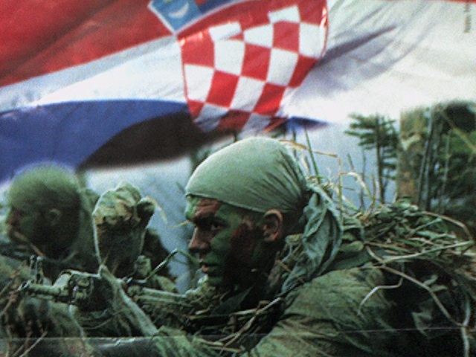
Domovinski rat (kronologija događaja od 1989-1998.godine)

Slide 2
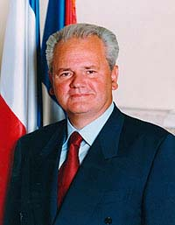
1989.
28.veljače -u Beogradu je održan veliki protualbanski miting. Istodobno, “događanje naroda” organizirano je i u Kninu, gdje su Srbi protestirali zbog navodne suradnje hrvatskih i slovenskih političara s “albanskim separatistima”; začeci pobune Srba u Hrvatskoj.
8. svibnja - Slobodan Milošević izabran za predsjednika Predsjedništva Srbije.
28. lipnja - Na Kosovu polju (Gazi Mestan) Srbi su proslavili šestogodišnjicu bitke na Kosovu (1389.); u govoru okupljenom mnoštvu (oko milijun Srba), predsjednik SR Srbije S. Milošević zaprijetio je oružanim bitkama

Slide 3
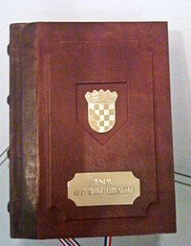
1990.
30. svibnja - Konstituiran prvi višestranački Sabor Republike Hrvatske. Za predsjednika Republike izabran je Franjo Tuđman, za predsjednika Vlade Stjepan Mesić, a za predsjednika Sabora Žarko Domljan. Do 2001. godine, taj se dan slavio kao Dan državnosti.
21. srpnja -u Kninu je proglašena „Srpska autonomna oblast (SAO) Krajina” (općine Obrovac, Benkovac, Gračac, Korenica, Dvor naostajnica); isto se dogodilo i u ostalim općinama RH u kojima su živjeli Srbi: SAO Istočna Slavonija, Baranja i zapadni Srijem (26.II.’91.) i SAO Zapadna Slavonija (12.VIII.’91.). Ustavni sud RH poništio je i odbacio takve odluke kao ilegalne, protuustavne i nevažeće.
22. prosinca - Hrvatski sabor donio je novi
Ustav Republike Hrvatske,tzv. “Božićni ustav”

Slide 4
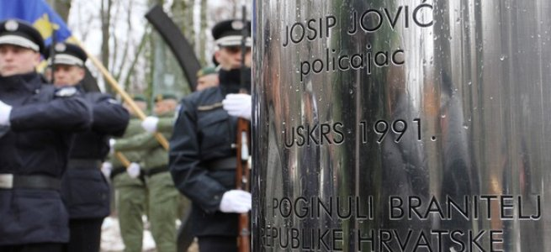
1991.
25. ožujka - U Karađorđevu se sastali predsjednik Srbije Slobodan Milošević i predsjednik Hrvatske Franjo Tuđman.
31. ožujka - Pogibijom hrvatskog redarstvenika Josipa Jovića na Plitvicama simbolično je započeo Domovinski rat.
1. travnja - Samoproglašena vlada pobunjenih hrvatskih Srba na čelu s Milanom Babićem proglasila odvajanje od Hrvatske i priključivanje Srbiji.

Slide 5
1991.
2. svibnja - Pokolj u Borovu Selu.
1. lipnja. - osnovana 114. brigada HV "Škorpioni", Split
25. lipnja - Hrvatski sabor proglašava neovisnost i donosi odluku da se taj dan slavi kao Dan državnosti.
7. srpnja - Brijunskom deklaracijom završen desetodnevni rat u Sloveniji.
29. kolovoza - U Beogradu su članice Bedema ljubavi tražile puštanje Hrvata i ostalih NE-Srba iz JNA.

Slide 6
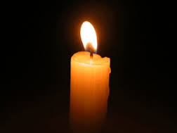
1991.
3. rujna - Masovni velikosrpski zločin nad Hrvatima: pokolj u Graboštanima, Stublju, Majuru, Četekovcu, Balincima i Čojlugu.
8. rujna - pokolj u Kusonjama
(igrani film Broj 55)
10. rujna - Vrhunac bitke za
Gospić u Domovinskom ratu:
jedva spriječen velikosrpski prodor tenkovima u grad.

Slide 7
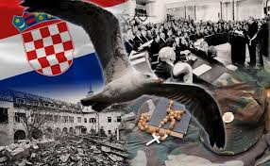
1991.
16. rujna - Početak bitke za Šibenik i prva pobjeda hrvatskih snaga u Domovinskom ratu
18. rujna – Masovni velikosrpski zločin nad Hrvatima: kod položaja oko nove bolnice u Petrinji masakrirani pripadnici ZNG.
21. rujna – pokolj Čeha u Ivanovom Selu.
8. listopada - Hrvatski sabor donosi odluku o raskidu državnopravnih sveza s ostalim republikama i pokrajinama SFRJ.
Danas se taj dan slavi kao
Dan neovisnosti u Hrvatskoj.

Slide 9
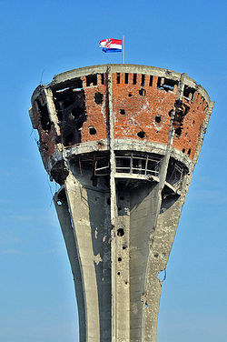
1991.
18. studenoga - Srpske trupe okupirale su hrvatski grad Vukovar.
Nakon 87 dana opsade i teških borbi, izolirane su hrvatske snage podlegle izrazito brojnijem i tehnološki opremljenijem neprijatelju.
Unatoč uspjehu zauzeća grada, pobjeda se srbijanskom okupatoru pokazala Pirovom pobjedom.
U danima koji slijede, Velikosrbi su počinili najveće zločini protiv humanosti u Domovinskom ratu.
• 18. studenoga-masakr u Škabrnji
• 6. prosinca - najžešći napad u opsadi Dubrovnika

Slide 10
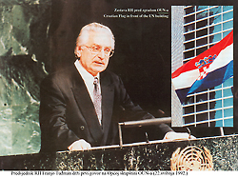
1992.
14. siječnja New York Times objavio je apel Za mir u Hrvatskoj, koji je potpisalo 104 dobitnika Nobelove nagrade.
15. siječnja Republiku Hrvatsku (i Sloveniju), kao samostalnu i suverenu državu, priznale su države Europske zajednice (EZ): Austrija, Belgija, Danska, Francuska, Grčka, Italija, Luksemburg, Nizozemska, Njemačka, Portugal, Španjolska i Velika Britanija.
22. svibnja- Hrvatska primljena u članstvo UN-a
21. lipnja- oslobodilačka operacija
Miljevci

Slide 11
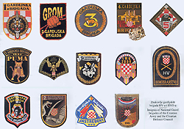
1993.
27./28. siječnja -Hrvatska vojska oslobodila je neka sela u okolici Sinja (Satrić i Potravlje) te HE Peruča (akcija Peruča).
25. svibnja -Rezolucijom (827) VS UN-a osnovan je Međunarodni sud za ratne zločine na području bivše SFRJ, sa sjedištem u Haagu.
9. rujna- Vojnom akcijom HV je oslobodio tzv. Medački džep, jugoistočno od Gospića

Slide 12
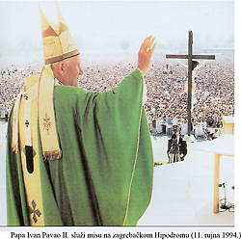
1994.
29. ožujka -predstavnici hrvatskih vlasti i pobunjenih Srba potpisali su u ruskoj ambasadi u Zagrebu sporazum o trajnom primirju (prekid bojnih djelovanja i razdvajanje između HV-a i naoružanih pobunjenih Srba u Republici Hrvatskoj), uspostavi gospodarskih odnosa i političkom rješenju (Zagrebački sporazum)
11. rujna - papa Ivan Pavao II. slavio je misu na Zagrebačkom hipodromu, na kojoj je sudjelovalo oko milijun vjernika.

Slide 13
1995.
22. srpnja - Hrvatski predsjednik Franjo Tuđman i predsjednik Bosne i Hercegovine Alija Izetbegović potpisali su Splitsku deklaraciju
1. svibnja - Bljesak
4. kolovoza - Hrvatska vojska pokreće operaciju Oluja
7. kolovoza - Završena vojno redarstvena akcija Oluja
26. kolovoza - krenuo Vlak slobode iz Zagreba do Splita, preko Karlovca, Gospića i Knina, čime je ponovno uspostavljena željeznička veza između sjevara i juga Hrvatske

Slide 14
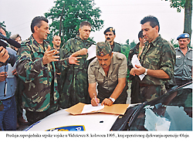
1995.

Slide 15
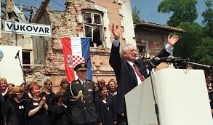
1998.
15. siječnja - Hrvatsko Podunavlje mirnim je putem reintegrirano u ustavnopravni sustav Republike Hrvatske.

Slide 16
Dodatna nastava povijesti-8.razred

